Slide 1
数据结构
数据结构
北京化工大学
信息科学与技术学院计算机系
史晟辉
shishenghui@sina.com
shish@mail.buct.edu.cn

Slide 2
第二章 线性表
线性表
顺序表
链表
顺序表与链表的比较

Slide 3
线性表 (Linear List)
线性表的定义和特点
  定义 n（ ≥ 0）个数据元素的有限序列，记作
  （a1, a2, …, an）
  ai 是表中数据元素，n 是表长度。
特点
除第一个元素外，其他每一个元素有一个且仅有一个直接前驱。
除最后一个元素外，其他每一个元素有一个且仅有一个直接后继。

Slide 4
顺序表 (Sequential List)
顺序表的定义
顺序表的特点
顺序表的连续存储方式
顺序表(SeqList)的定义
顺序表(SeqList)的操作
顺序表的应用
数据对象
逻辑关系
存储关系
操作

Slide 5
顺序表 (Sequential List)
顺序表的定义和特点
  定义 将线性表中的元素相继存放在一个连续的存储空间中。
  可利用一维数组描述存储结构
  特点 线性表的顺序存储方式
  遍历 顺序访问, 可以随机存取
0 1 2 3 4 5
data
25 34 57 16 48 09

Slide 6
顺序表的连续存储方式
0 1 2 3 4 5 6 7 8 9
a
35 27 49 18 60 54 77 83 41 02
l l l l l l l l l l
a+i*l
a, i = 0
LOC(i) =
LOC(i-1)+l = a+i*l, i > 0

Slide 7
顺序表(SeqList)的定义
#define ListSize 100 //最大允许长度
typedef int ListData;
typedef struct {
ListData * data; //存储数组
int length; //当前元素个数
} SeqList;

Slide 8
顺序表的操作
建立空的顺序表
求表的长度
按位置查找
按值查找
顺序表的插入
顺序表的删除

Slide 9
建立空的顺序表
void InitList ( SeqList & L ) {
L.data = ( ListData * ) malloc
( ListSize * sizeof ( ListData ) );
if ( L.data == NULL ) {
printf ( “存储分配失败!\n” );
exit (1);
}
L.length = 0;
}

Slide 10
求表的长度
int Length ( SeqList & L ) {
return L.length;
}
按位置查找：在表中提取第 i 个元素的值
ListData GetData ( SeqList &L, int i ) {
if ( i >= 0 && i < L.length )
return L.data[i];
else printf ( “参数 i 不合理！\n” );
}
//在出错情况，函数返回值不能用！

Slide 11
按值查找
（在顺序表中从头查找结点值等于给定值 x 的结点）
int Find ( SeqList &L, ListData x ) {
int i = 0;
while ( i < L.length && L.data[i] != x )
i++;
if ( i < L.length ) return i;
else return -1;
}

Slide 12
顺序查找图示
0 1 2 3 4 5
data
25 34 57 16 48 09
查找 16
i
25 34 57 16 48 09
i
25 34 57 16 48 09
i
25 34 57 16 48 09
i
查找成功

Slide 13
0 1 2 3 4
data
25 34 57 16 48
查找 50
i
25 34 57 16 48
i
25 34 57 16 48
i
25 34 57 16 48
i
25 34 57 16 48
i
查找失败

Slide 14

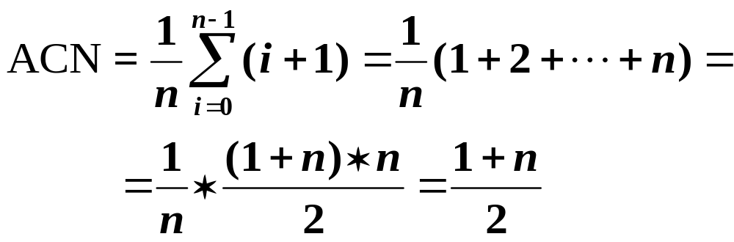
      查找成功的平均比较次数
      若查找概率相等，则
      查找不成功 数据比较 n 次

Slide 15
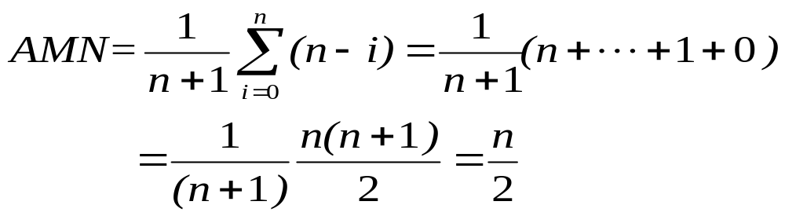
顺序表的插入
0 1 2 3 4 5 6 7
data
25 34 57 16 48 09 63 ……
i
插入 x
50
0 1 2 3 4 5 6 7
data
25 34 57 50 16 48 09 63 ……
50

Slide 16
顺序表的插入
int Insert ( SeqList &L, ListData x, int i ) {
//在表中第 i 个位置插入新元素 x
if (i < 0 || i > L.length || L.length == ListSize)
return 0; //插入不成功
else {
for ( int j = L.length; j > i; j-- )
L.data[j] = L.data[j -1];
L.data[i] = x; L.length++;
return 1; //插入成功
}
}

Slide 17
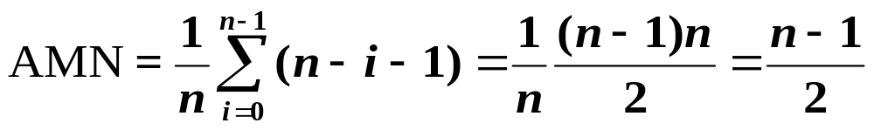
顺序表的删除
0 1 2 3 4 5 6 7
data
25 34 57 50 16 48 09 63 ……
16
删除 x
0 1 2 3 4 5 6 7
data
25 34 57 50 48 09 63 ……

Slide 18
顺序表的删除
int Delete ( SeqList &L, ListData x ) {
//在表中删除已有元素 x
int i = Find (L, x); //在表中查找 x
if ( i >= 0 ) {
L.length -- ;
for ( int j = i; j < L.length; j++ )
L.data[j] = L.data[j+1];
return 1; //成功删除
}
return 0; //表中没有 x
}

Slide 19
顺序表的应用：集合的“并”运算
void Union ( SeqList &A, SeqList &B ) {
int n = Length ( A );
int m = Length ( B );
for ( int i = 0; i < m; i++ ) {
int x = GetData ( B, i ); //在B中取一元素
int k = Find (A, x); //在A中查找它
if ( k == -1 ) //若未找到插入它
{ Insert ( A, x, n ); n++; }
}
}

Slide 20
顺序表的应用：集合的“交”运算
void Intersection ( SeqList &A, SeqList &B ) {
int n = Length ( A );
int m = Length ( B ); int i = 0;
while ( i < n ) {
int x = GetData ( A, i ); //在A中取一元素
int k = Find ( B, x ); //在B中查找它
if ( k == -1 ) { Delete ( A, i ); n--; }
else i++; //未找到在A中删除它
}
}

Slide 21
顺序表 (Sequential List)
顺序表的定义
顺序表的特点
顺序表的连续存储方式
顺序表(SeqList)的定义
顺序表(SeqList)的操作
顺序表的应用
数据对象
逻辑关系
存储关系
操作

Slide 22
链表（Linked List）
链接表是线性表的链接存储表示
单链表
静态链表
循环链表
双向链表

Slide 23
单链表 (Singly Linked List)
特点
  每个元素(表项)由结点(Node)构成。
  线性结构
  结点可以连续，可以不连续存储
  结点的逻辑顺序与物理顺序可以不一致
  表可扩充
data link
first
a₀
a₁
a₂
a₃
a₄
∧

Slide 24
单链表的存储映像
(a) 可利用存储空间
free
a₀
a₂
a₁
a₃
∧
free
first
(b) 经过一段运行后的单链表结构

Slide 25
单链表的定义
typedef char ListData;
typedef struct node { //链表结点
ListData data; //结点数据域
struct node * link; //结点链域
} ListNode;
typedef ListNode * LinkList;
LinkList first; //链表头指针

Slide 26
单链表中的插入与删除
插入
  第一种情况：在第一个结点前插入
newnode->link = first ;
first = newnode;
newnode
newnode
first
first
（插入前）
（插入后）

Slide 27
第二种情况：在链表中间插入
newnode->link = p->link;
p->link = newnode；
newnode
newnode
p
p
(插入前)
(插入后)

Slide 28
第三种情况：在链表末尾插入
newnode->link = p->link;
p->link = newnode；
newnode
newnode
∧
p
p
∧
(插入前)
(插入后)

Slide 29
int Insert ( LinkList& first, int x, int i ) {
//在链表第 i 个结点处插入新元素 x
ListNode * p = first; int k = 0;
while ( p != NULL && k < i -1 )
{ p = p->link; k++; } //找第 i-1个结点
if ( p == NULL && first != NULL ) {
printf ( “无效的插入位置!\n” );
return 0;
}
ListNode * newnode = //创建新结点
(ListNode *) malloc ( sizeof (ListNode) );

Slide 30
newnode->data = x;
if ( first == NULL || i == 1 ) { //插在表前
newnode->link = first;
first = newnode;
}
else { //插在表中或末尾
newnode->link = p->link;
p->link = newnode;
}
return 1;
}

Slide 31
删除
  第一种情况: 删除表中第一个元素
  第二种情况: 删除表中或表尾元素
…
a_{i-1}
a_{i}
a_{i+1}
…
删除前
…
a_{i-1}
a_{i}
a_{i+1}
…
p
q
删除后
在单链表中删除含a_{i}的结点

Slide 32
int Delete ( LinkList& first, int i ) {
//在链表中删除第 i 个结点
ListNode *p, *q;
if ( i == 1 ) //删除表中第 1 个结点
{ q = first; first = first->link; }
else {
p = first; int k = 0; //找第 i-1个结点
while ( p != NULL && k < i-1 )
{ p = p->link; k++; }

Slide 33
if ( p == NULL || p->link == NULL ) {
printf ( “无效的删除位置!\n” );
return 0;
}
else { //删除表中或表尾元素
q = p->link; //重新链接
p->link = q->link;
}
}
free ( q ); //删除q
return 1;
}

Slide 34
带表头结点的单链表
表头结点位于表的最前端，本身不带数据，仅标志表头。
设置表头结点的目的是
  统一空表与非空表的操作
  简化链表操作的实现。
first
a₁
a_{n}
0
first
0
非空表 空表

Slide 35
在带表头结点的单链表
第一个结点前插入新结点
first
first
p
插入
p
newnode
newnode
first
0
first
p
插入
p
newnode
newnode
0
newnode->link = p->link; p->link = newnode;

Slide 36
从带表头结点的单链表中删除第一个结点
first
(非空表）
first
p
q
first
0
q = p->link;
p->link = q->link;
free q;
first
0
p
q
(空表）

Slide 37
前插法建立单链表
从一个空表开始，重复读入数据：
  生成新结点
  将读入数据存放到新结点的数据域中
  将该新结点插入到链表的前端
直到读入结束符为止。
first
0
first
newnode
0
newnode

Slide 38
LinkList createListF ( void ) {
char ch; ListNode *s;
LinkList head = //建立表头结点
(LinkList) malloc (sizeof (ListNode));
head->link = NULL;
while ( (ch = getchar( ) ) != ‘\n’ ) {
s = (listNode *) malloc (sizeof(ListNode));
s->data = ch; //建立新结点
s->link = head->link; //插入到表前端
head->link = s;
}
return head;
}

Slide 39
后插法建立单链表
每次将新结点加在链表的表尾；
设置一个尾指针 r，总是指向表中最后一个结点，新结点插在它的后面；
尾指针 r 初始时置为指向表头结点地址。
first
0
0
r
r
newnode
0
newnode
0
r
r

Slide 40
LinkList createListR ( void ) {
char ch;
LinkList head = //建立表头结点
(LinkList) malloc (sizeof (ListNode));
ListNode *s, *r = head; // r指向表尾
while ( (ch = getchar( ) ) != ‘\n’ ) {
s = (listNode *) malloc (sizeof(ListNode));
s->data = ch; //建立新结点
r ->link = s; r = s; //插入到表末端
}
r ->link = NULL; //表收尾
return head;
}

Slide 41
单链表清空
first
a₀
a₁
a₂
q
first
a₁
a₂
q
first
a₂
q
first

Slide 42
单链表清空
void makeEmpty ( LinkList first ) {
//删去链表中除表头结点外的所有其他结点
ListNode *q;
while ( first->link != NULL ) {
q = first->link; first->link = q->link;
//将表头结点后第一个结点从链中摘下
free( q ); //释放它
}
}

Slide 43
计算单链表长度
first
a₀
a₁
a₂
c = 0
p
first
a₀
a₁
a₂
c = 1
p
first
a₀
a₁
a₂
c = 2
p
first
a₀
a₁
a₂
c = 3
p

Slide 44
计算单链表长度
int Length ( LinkList first ) {
ListNode *p = first->link;
//检测指针 p 指示第一个结点
int count = 0;
while ( p != NULL ) { //逐个结点检测
p = p->link; count++;
}
return count;
}

Slide 45
在单链表中按值查找
ListNode * Find ( LinkList first, ListData value ) {
//在链表中从头搜索其数据值为value的结点
ListNode * p = first->link;
//检测指针 p 指示第一个结点
while ( p != NULL && p->data != value )
p = p->link;
return p;
}

Slide 46
在单链表中按序号查找（定位）
ListNode * Locate ( LinkList first, int i ) {
//返回表中第 i 个元素的地址
if ( i < 0 ) return NULL; // i 值不合理
ListNode * p = first; int k = 0; //置于表头
while ( p != NULL && k < i )
{ p = p->link; k++; } //找第 i 个结点
if ( k == i ) return p;
else return NULL;
//返回第 i 个结点地址或NULL
}

Slide 47
在单链表中插入新结点
first
first
p
插入
p
newnode
newnode
p
插入
p
newnode
newnode
newnode->link = p->link; p->link = newnode;

Slide 48
在单链表中插入新元素
int Insert (LinkList first, ListData x, int i ) {
//将新元素 x 插入在链表中第 i 号结点位置
ListNode * p = Locate ( first, i-1 );
if ( p == NULL ) return 0; //不插入
ListNode * newnode = //创建新结点
(ListNode *) malloc (sizeof (ListNode) );
newnode->data = x;
newnode->link = p->link; //链入
p->link = newnode;
return 1; //插入成功，函数返回1
}

Slide 49
在单链表中删除一个结点
first
p
q
p
q
q = p->link;
p->link = q->link;
delete q;
first
0
p
q

Slide 50
在单链表中删除一个结点
int delete ( LinkList first, int i ) {
//将链表第 i 号元素删去
ListNode * p = Locate ( first, i-1 );
//寻找被删结点的前驱结点
if ( p == NULL || p->link == NULL)
return 0; //不删除
ListNode * q = p->link; //被删结点地址
p->link = q->link; //摘下被删结点
free ( q ); //释放
return l;
}

Slide 51
【例】单链表求和函数
typedef int ListData;
int sum ( LinkList ls ) {
ListNode * p = ls->link;
int retvalue = 0;
while ( p != NULL ) {
retvalue += p->data; // 累加
p = p->link;
}
return retvalue;
}

Slide 52
循环链表 (Circular List)
循环链表是单链表的变形。
循环链表最后一个结点的 link 指针不 为NULL，而是指向了表的前端。
为简化操作，在循环链表中往往加入表头结点。
循环链表的特点是：只要知道表中某一结点的地址，就可搜寻到所有其他结点的地址。

Slide 53
循环链表的示例
带表头结点的循环链表
first
a₀
a₁
a₂
a_{n-1}
first
a₀
a₁
a_{n-1}
(非空表)
first
(空表)

Slide 54
循环链表的查找
first
31
48
15
57
×
×
√
查找15
p
p
p
查找成功
first
31
48
15
57
×
×
×
×
p
p
p
p
p
查找25
查找不成功

Slide 55
循环链表的定义
typedef char ListData;
typedef struct cnode { //链表结点 ListData data; //结点数据域
struct cnode * link; //结点链域
} CircListNode;
typedef CircListNode * CircLinkList;
//循环链表头指针
CircLinkList first; //循环链表头指针

Slide 56
循环链表的查找算法
CircListNode * Find ( CircLinkList first,
ListData value ) {
//在链表中从头搜索其数据值为value的结点
CircListNode * p = first->link;
//检测指针 p 指示第一个结点
while ( p != first && p->data != value )
p = p->link;
return p;
}

Slide 57
双向链表 (Doubly Linked List)
双向链表是指在前驱和后继方向都能游历(遍历)的线性链表。
双向链表每个结点结构：
双向链表通常采用带表头结点的循环链表形式。
prior data next
前驱方向 ⬅ ➔ 后继方向

Slide 58
first
first
非空表 空表
结点指向
p == p->prior->next == p->next->prior
next
prior
p->prior
p
p->next

Slide 59
双向循环链表的定义
typedef int ListData;
typedef struct dnode {
ListNode data; //数据
struct dnode * prior, * next; //指针
} DblNode;
typedef DblNode * DblList; //双向链表

Slide 60
建立空的双向循环链表
void CreateDblList ( DblList & first ) {
first = ( DblNode * ) malloc
( sizeof ( DblNode ) );
if ( first == NULL )
{ print ( “存储分配错!\n” ); exit (1); }
first->prior = first->next = first;
//表头结点的链指针指向自己
}

Slide 61
计算双向循环链表的长度
int Length ( DblList first ) {
//计算带表头结点的双向循环链表的长度
DblNode * p = first->next;
int count = 0;
while ( p != first )
{ p = p->next; count++; }
return count;
}

Slide 62
双向循环链表的查找
first
31
48
15
57
×
×
√
查找15
查找成功
first
31
48
15
57
×
×
×
×
查找25
查找不成功

Slide 63
ListNode * Find ( DblList first, ListData x ) {
//在双向循环链表中搜索含 x 的结点, 若找到,
//则返回该结点的地址, 否则返回表头地址。
DblNode * p = first->next;
while ( p != first && p->data != x )
p = p->next;
return p;
}
//也可以在 prior (前驱) 方向查找, 程序类似。

Slide 64
定位：查找第 i 个结点在链中的位置
DblNode * Locate ( DblList first, int i ) {
if ( i < 0 ) return first;
DblNode * p = first->next; int j = 1;
while ( p != first && j < i )
{ p = p->next; j++; }
return p;
}
//也可以在 prior (前驱) 方向查找, 程序类似。

Slide 65
双向循环链表的插入 (非空表)
first
31
48
15
p
在结点 *p 后插入25
first
31
48
25
15
p
q
q->prior = p;
q->next = p->next;
p->next = q;
q->next->prior = q;

Slide 66
双向循环链表的插入 (空表)
first
first
25
p
p
q
在结点 *p 后插入25
q->prior = p;
q->next = p->next; ( = first )
p->next = q;
q->next->prior = q; ( first->prior = q )

Slide 67
int Insert ( DblList first, int i, ListData x ) {
DblNode * p = Locate ( first, i-1 );
//指针定位于插入位置
if ( p == first && i != 1) return 0;
DblNode * q = ( DblNode * ) malloc
( sizeof ( DblNode ) ); //分配结点
q->data = x;
q->prior = p; p->next->prior = q;
//在前驱方向链入新结点
q->next = p->next; p->next = q;
//在后继方向链入新结点
return 1;
}

Slide 68
双向循环链表的删除
first
非空表
31
48
15
删除48
p
first
31
15
p->next->prior = p->prior;
p->prior->next = p->next;

Slide 69
双向循环链表的删除
first
31
first
删除31
p
p->next->prior = p->prior;
p->prior->next = p->next;

Slide 70
int Remove ( DblList first, int i ) {
DblNode * p = Locate ( first, i );
//指针定位于删除结点位置
if ( p == first ) return 0;
p->next->prior = p->prior;
p->prior->next = p->next;
//将被删结点 *p 从链上摘下
free ( p ); //删去
return 1;
}

Slide 71
顺序表与链表的比较
基于空间的比较
存储分配的方式
  顺序表的存储空间是静态分配的
  链表的存储空间是动态分配的
存储密度 = 结点数据本身所占的存储量/结点结构所占的存储总量
  顺序表的存储密度 = 1
  链表的存储密度 < 1

Slide 72
顺序表与链表的比较
基于时间的比较
存取方式
  顺序表可以随机存取，也可以顺序存取
  链表是顺序存取的
插入/删除时移动元素个数
  顺序表平均需要移动近一半元素
  链表不需要移动元素，只需要修改指针
  若插入/删除仅发生在表的两端，宜采用带尾指针的循环链表

Slide 73
习题
例1. 已知单链表的结构定义如下：
struct ListNode
{
int data;
struct ListNode *next;
};
typedef ListNode *LinkList;
请编写算法（写出算法代码），将指定的带头结点的单链表转为逆序。
参考算法代码形式如下：
int ReverseLinkList( LinkList A )
{
...
}

Slide 74
参考代码如下：
  int ReverseLinkList( LinkList A )
  {
  if (A==NULL) return 0;
  ListNode *p = A->next;
  A->next = NULL;
  while (p!=NULL)
  {
  ListNode *q = p;
  p = p->next;
  q->next = A->next;
  A->next = q;
  }
  return 1;
  }

Slide 75
试题分析
例2. 已知顺序结构线性表的结构定义如下，且表中的元素按非降序排列：
struct SList
{
int buffer[MAXLENGTH];
int tablelen;
}; 请编写高效算法，删除表中的重复元素。
如，若原表为(1, 1, 2, 3, 3, 3, 4, 5, 5)，经过算法处理后，表为(1, 2, 3, 4, 5)。
参考算法代码形式如下：
int PackSList( SList &L )
{
...
}

Slide 76
参考代码如下：
int PackSList( SList &L )
{
int i, j;
for (i=0; i<L.tablelen-1; i++)
if (L.buffer[i]==L.buffer[i+1]) break;
for (j=i+1; j<L.tablelen; j++)
{
if (L.buffer[j]!=L.buffer[i])
{
i++;
L.buffer[i] = L.buffer[j];
}
}
L.tablelen = i+1;
return 1;
}

Slide 77
Thanks.

